Slide 1
5.3 二阶微分方程
主要内容
1.可降阶的二阶微分方程
2.二阶常系数线性微分方程

Slide 2
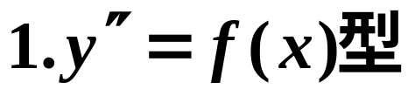
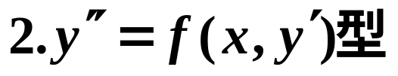
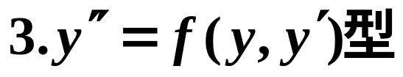
一、可降阶的二阶微分方程
这类二阶微分方程的特点是，经过适当的变换将二阶微分方程化为一阶微分方程，然后用前一节介绍的方法来求解．
下面介绍三种可降阶的二阶微分方程的解法.

Slide 3
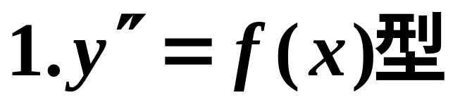



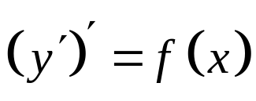
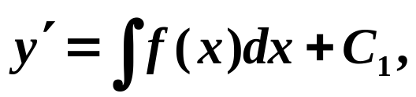
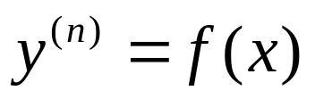
方程
（1）
是最简单的二阶微分方程，
就得到一个一阶微分方程，即
两边再积分，即连续积分两次就能得到方程（1）的通解．
两边积分，得
同理，对于方程
（2）
只要连续积分n次，即可得到含有n个任意常数的通解．

Slide 4

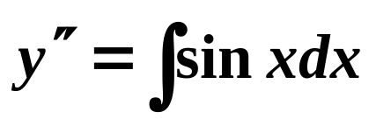

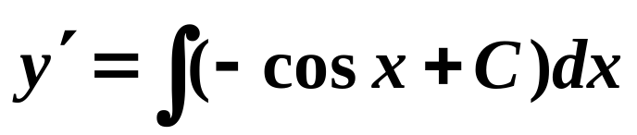
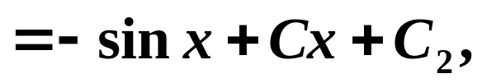
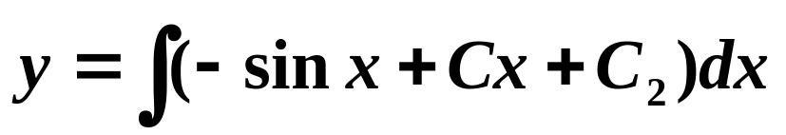
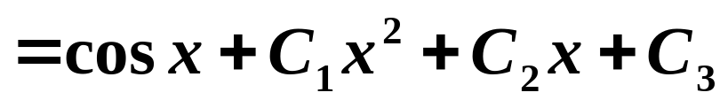
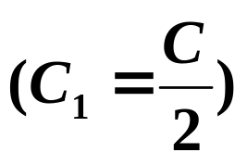
例1
解
对所给的方程连续积分三次，得
这就是所求方程的通解．

Slide 5



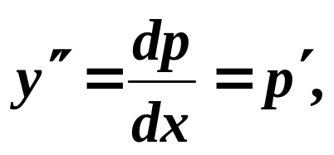
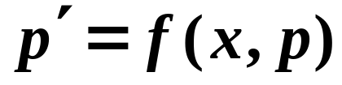
方程
(3)
的右边不显含未知函数 y ．
因而方程(3)就变为
这是一个关于变量 x , p 的一阶微分方程，可以用前一节所介绍的方法求解．

Slide 6
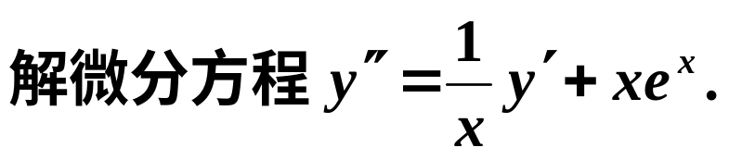


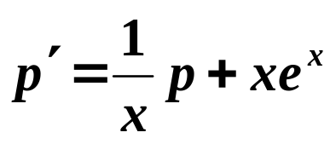
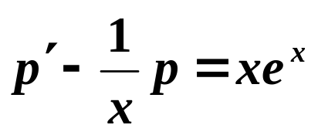
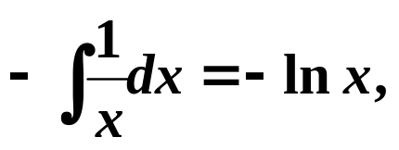
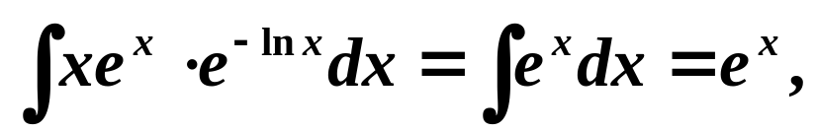
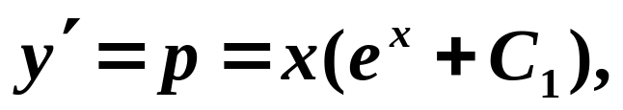
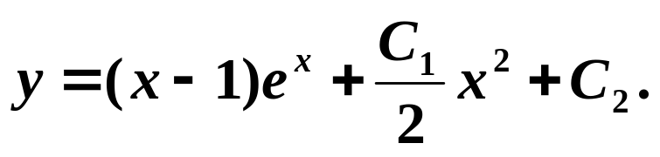
例2
解
于是
即
这是关于 p 的一阶线性非齐次微分方程．因为
所以
从而所求微分方程的通解为

Slide 7


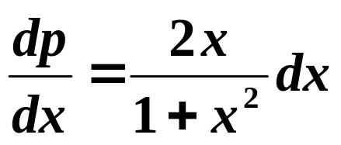
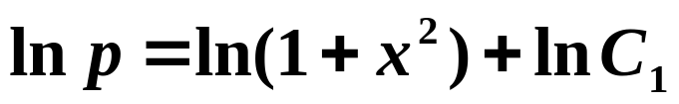
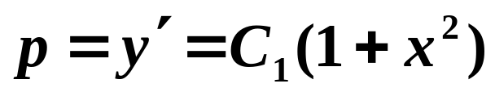
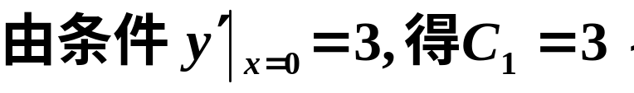
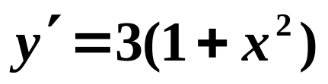
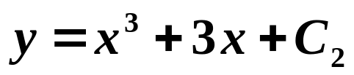
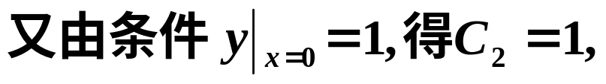
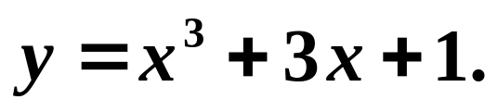
例3
解
代入方程并分离变量后， 得
两端积分，得
即
所以
再积分，得
于是所求的特解为

Slide 8
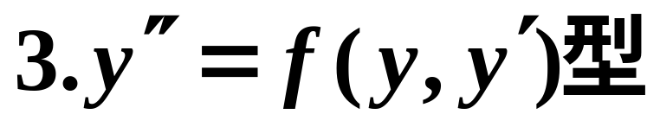
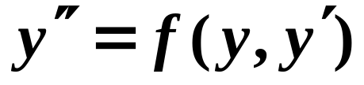


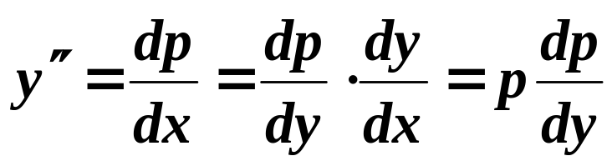
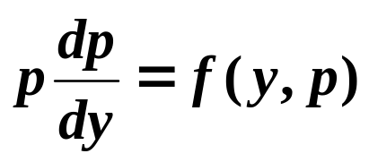

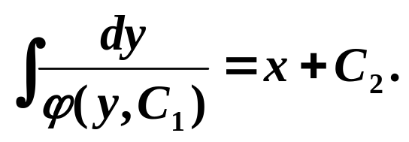
方程
(4)
中不显含自变量 x ．
为了求出它的解，
利用复合函数的求导法则，
于是方程(4)就变为
这是一个关于变量 y , p 的一阶微分方程 .
设它的通解为
分离变量并积分，得方程(4)的通解为

Slide 9
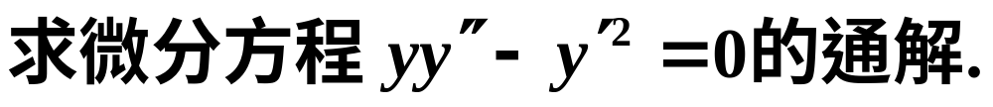

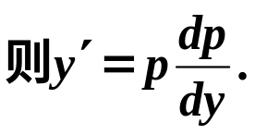
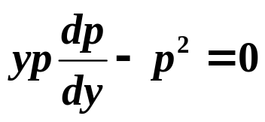
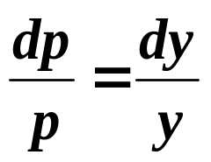

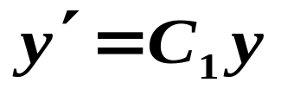

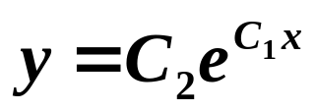



例4
解
方程不显含自变量 x ，
代入方程，得
如果p0，
那么约去 p 并分离变量，得
两端积分并进行化简，得
或
再一次分离变量并积分，得
或
如果P = 0，
那么立刻可得 y = C，
显然它也满足原方程．
但 y =C
已被包含在解 中了
所以方程的通解为

Slide 10
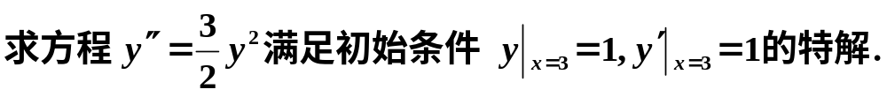

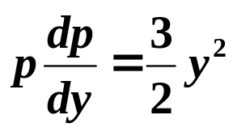

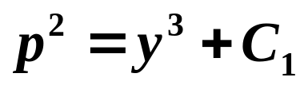
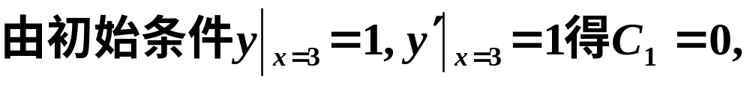
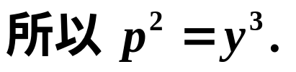
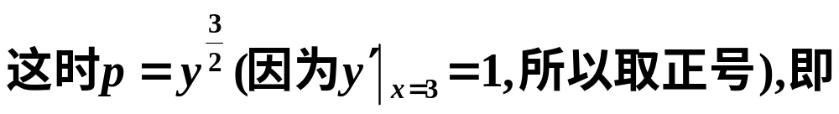
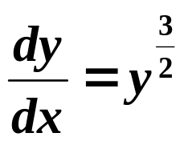
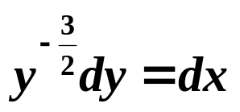
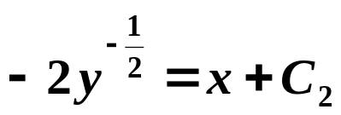


例5
解
代入原式，得
即
两边积分，得
或
积分后，得
代入上式整理后得
即为所求的满足初始条件的特解．

Slide 11



二、二阶常系数线性微分方程
定义１
方程
(5)
叫做二阶常系数线性微分方程，其中 p 、q 是常数．
方程(5)叫做二阶常系数线性微分方程．
方程(5)叫做二阶常系数线性非齐次微分方程.
下面来讨论二阶常系数线性微分方程的解法．

Slide 12




1．二阶常系数线性齐次微分方程的通解
先讨论二阶常系数线性齐次微分方程
(6)
的解的结构．
定理1
那么
(7)
也是方程(6)的解，其中是任意常数．
这个定理表明了线性齐次微分方程的解具有叠加性．
叠加起来的解(7)从形式上看含有 与 两个任意常数，但它还不一定是方程(6)的通解．

Slide 13












为了解决这个问题，下面给出函数线性相关与线性无关的定义：
那么在什么情况下(7)式才是(6)式的通解呢？
如果存在一个常数C使 ，
对于两个都不恒等于零的函数 与 ，
那么把函数 与 叫做线性相关；否则就叫做线性无关．
显然，对于两个线性相关的函数 和 ，恒有
因此，当 时，
如果 不恒等于一个常数，
则 与 就是线性无关的．

Slide 14




二阶常系数线性齐次微分方程(6)的通解结构定理：
如果函数 是常系数线性齐次微分方程(6)的两个线性无关的特解，那么
定理2
就是方程(6)的通解，其中 是任意常数．
由此可知，求二阶常系数线性齐次微分方程(6)的通解，
关键在于求出方程的两个线性无关的特解 和 ．
而当 r 为常数时，指数函数 和它的各阶导数都只相差一个常数因子．
因此，我们可以设想二阶常系数齐次方程式的特解也是一个指数函数 ，只要求出 r ,便可得到方程(6)的解．
Notes:
后面是否要举例说明,以及特征方程的引入,怎么做?留几片空位

Slide 15









将 和它的一、二阶导数 代入方程(6)，得到
因为，
所以上式要成立就必须有
(8)
这就是说，如果函数 是方程(6)的解，那么 r 必须满足方程(8)．
反之，若r是方程(8)的一个根，
则 是方程(6)的一个特解．
方程(8)是以 r为未知数的二次方程，我们把它称为微分方程(6)的特征方程，
其中 和 r 的系数，以及常数项恰好依次是微分方程(6)中 、 及 y 的系数．
特征方程的根称为特征根．

Slide 16











特征根是一元二次方程的根，
因此它有三种不同的情况：
(1)特征根是两个不相等的实根r₁≠ r₂ ，
此时
因此方程(2)的通解为:
均为方程(6)的特解，
且线性无关，
（9)
(2)特征根是两个相等的实根 r₁= r₂ ，
此时 和
所以方程(6)的通解为：
方程(2)的特解，
且线性无关，
（10）
这时 和 是方程(6)的两个特解，
(3)特征根是一对共轭复根r_{1,2}=α±βi ，
但这两个解含有复数，
此时可以证明函数 和 也是方程(6)的解，
且它们线性无关．
于是得方程(2)的通解为：
（11)

Slide 17





例6
求 方程的通解．
解
所给方程的特征方程为
解得特征根为 ，
其对应的两个线性无关特解为
所以方程的通解为

Slide 18













求方程 的满足初始条件 和 的特解．
例 7
解
所给方程的特征方程为
所以特征根为
因此方程的通解为
为确定满足初始条件的特解，对 y 求导，得
将初始条件 和 代入以上两式，得
解得
于是，原方程的特解为

Slide 19






例8
求方程 的通解．
解
特征方程为
特征根为
其对应的两个线性无关特解为
所以原方程的通解为

Slide 20











综上所述，
求二阶常系数线性齐次微分方程
（6）
的通解步骤如下：
(1) 写出方程对应的特征方程 ；
(2) 求出特征方程的两个根 与 ；
(3) 根据两个特征根的不同情况，按照下表写出微分方程(6)的通解：
特征方程
方程
的根
通解
两个不相等的实根
两个相等的实根
一对共轭复根

Slide 21




三、二阶常系数线性非齐次微分方程的通解
定理3
设 是二阶常系数线性非齐次方程
(5)
Y是与方程（5）对应的齐次方程（6）的通解，那么
的一个特解，
(12)
是二阶常系数线性非齐次微分方程（5）的通解．
由这个定理可知：求二阶常系数线性非齐次微分方程的通解，归结为求对应的齐次方程
(6)
的通解和非齐次方程(5)的本身的一个特解．

Slide 22









下面讨论求二阶常系数线性非齐次微分方程的一个特解 的方法．我们只讨论 f(x) 以下两种情形：
(1)
其中 是一个n 次多项式， 为常数．
这时，方程(5)成为
(13)
它的一个特解也是一个多项式与指数函数的乘积，
且特解具有形式
( k = 0,1 ,2 )
其中 是一个与 有相同次数的多项式；
k是一个整数．
当 不是特征根时，k = 0 ;
当 是特征根，但不是重根时，k = 1 ;
当 是特征根，且为重根时，k = 2.

Slide 23










例9
求方程 的通解．
解
该方程对应的齐次方程是
它的特征方程为
特征根是重根
于是得到齐次方程 的通解为
原方程中
其中 是一个一次多项式，
是特征方程的重根．因此 k = 2 ．
所以设原方程的特解为

Slide 24






求 的导数，得
代入原方程，化简得
比较等式两边同类项的系数，有
解得 ．
因此，原方程的特解为
于是原方程的通解为

Slide 25






(2)
其中a、b、 都是常数．
这时，方程(5)成为
(14)
它的一个特解的形式为
其中A和B是待定常数；
k是一个整数．
当 不是特征根时，
当 是特征根时，k = 1.
注意：当二阶微分方程的特征方程有复数根时，决不会出现重根，所以在这里与前一种情形不一样，k不可能等于2．

Slide 26










例10
求方程 的一个特解.
解
因为 ，而 不是特征方程 的根，
所以可设方程的特解为
求导数，得
代入原方程，得
比较上式两边同类项的系数，得
于是，原方程的特解为

Slide 27



四、小结
1.形如 方程解法．
2.形如 方程解法．
3.形如 方程解法．
4.二阶常系数线性齐次微分方程解法．
5.二阶常系数线性非齐次微分方程解法.
作业
习题5.3 第一次2（1）（2）
第二次4（3）（5）5（3）（4）

